Slide 1


Tento materiál byl vytvořen v rámci projektu Operačního programu Vzdělávání pro konkurenceschopnost.
Projekt MŠMT ČR | EU PENÍZE ŠKOLÁM
Číslo projektu | CZ.1.07/1.4.00/21.2146
Název projektu školy | Inovace ve vzdělávání na naší škole ZŠ Studánka
Šablona III/2 | Inovace a zkvalitnění výuky prostřednictvím ICT
SADA č. XIV
Identifikátor: VY_32_INOVACE_SADA XIV_VV, DUM č.18
Vzdělávací oblast: Umění a kultura
Vzdělávací obor: Výtvarná výchova
Název: Mimozemské bytosti
Autor: Mgr. Karolína Beranová
Stručná anotace: Žák vybírá vizuálně obrazné prvky a uplatňuje je při yyjádření vlastních představ, zapojuje fantazii a dosahuje osobitých výsledků
Metodické zhodnocení: Materiál byl vytvořen v březnu 2012 a použit ve výuce výtvarné výchovy v 7.C dne 28.3.2012,obsahuje pokyny pro vlastní tvorbu a ukázky prací žáků ZŠ Studánka

Slide 2
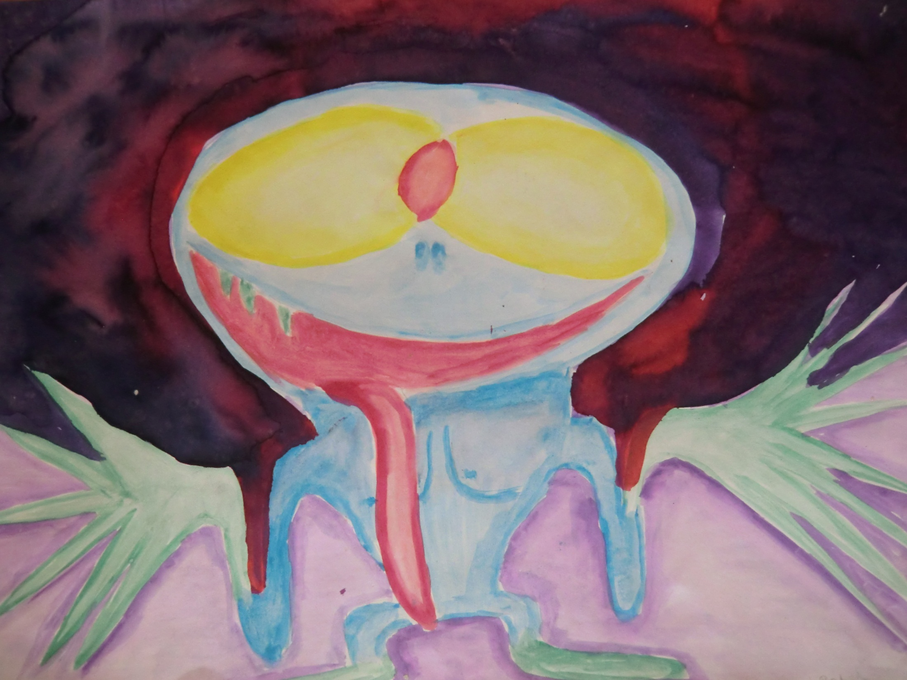
MIMOZEMSKÉ BYTOSTI
MIMOZEMSKÉ BYTOSTI

Slide 3
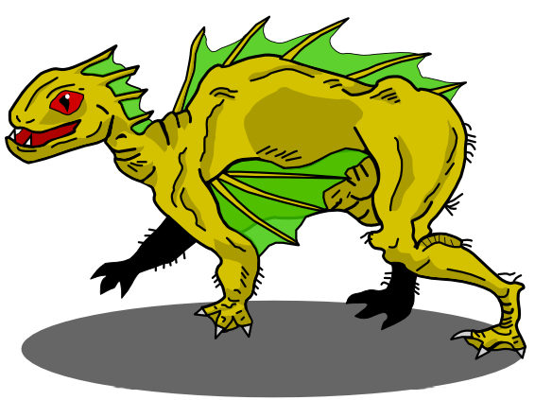
Chupacabra

Slide 4
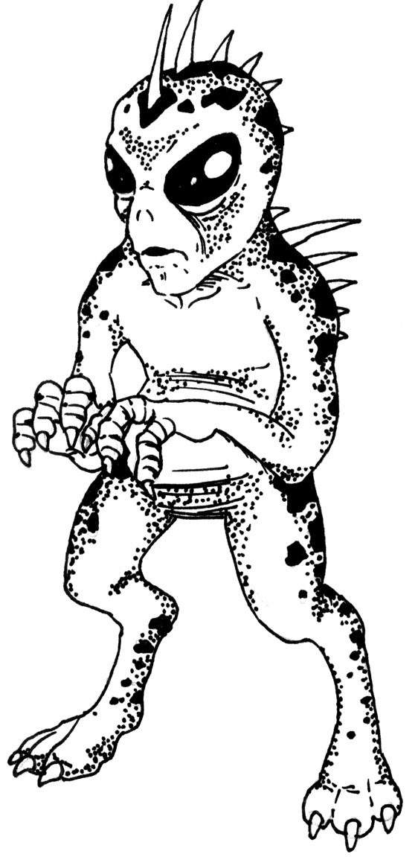
Úkoly pro žáky
vymyslete podobu svého mimozemšťana
obrázek rozkreslete tužkou na formát A2
kombinujte kresbu pastelkami nebo Giocondami a malbu inkousty a tuší

Slide 5
MIMOZEMSKÉ BYTOSTI
nechte se inspirovat příběhem o portorickém krvelačném mimozemšťanovi jménem Chupacabra, který měl spíše zvířecí podobu, nebo literárními a filmovými příběhy / E.T.-Mimozemšťan/
obrázek rozkreslete tužkou na formát A2
kombinujte kresbu pastelkami nebo Giocondami a malbu inkousty a tuší

Slide 6
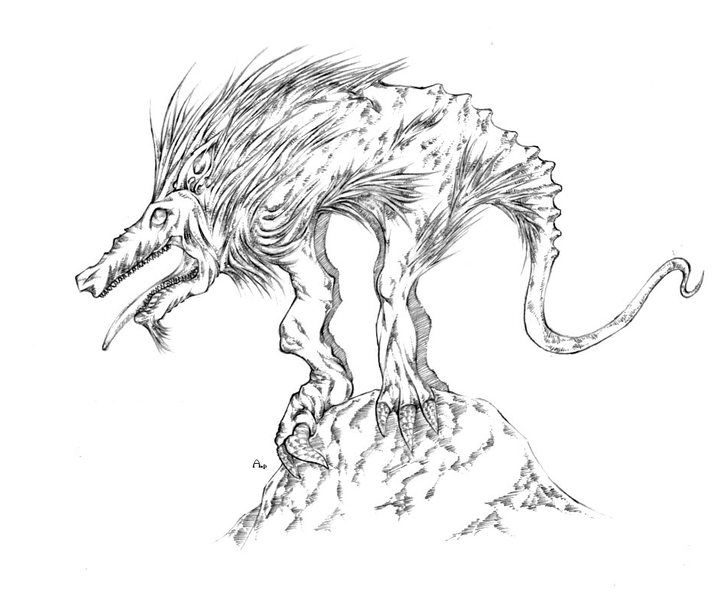

Slide 7
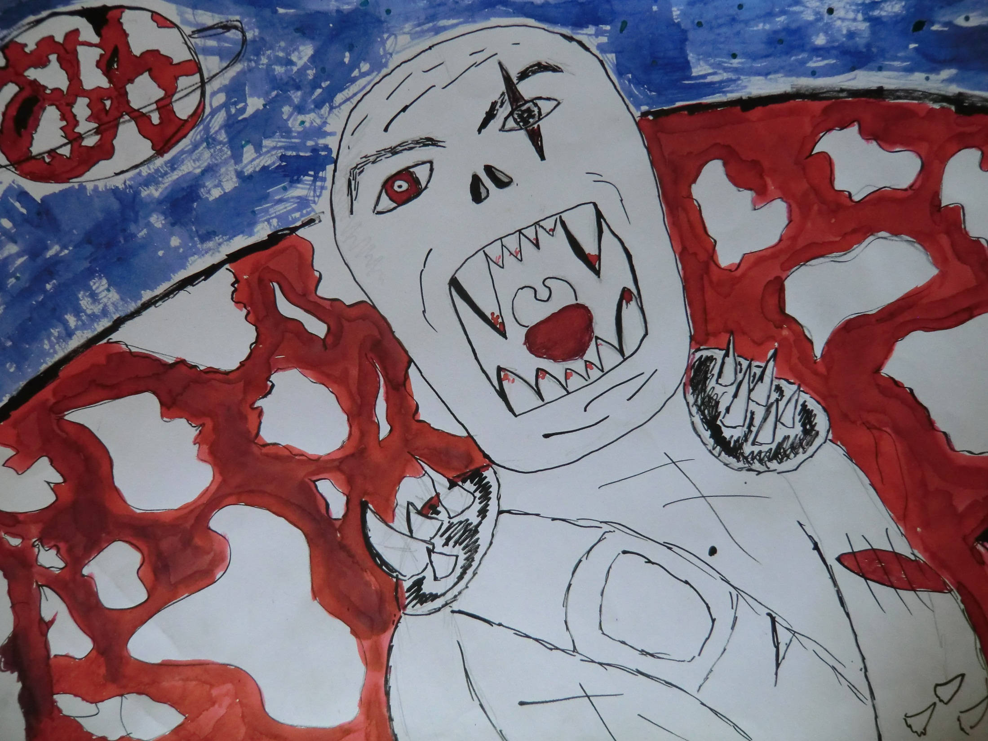

Slide 8
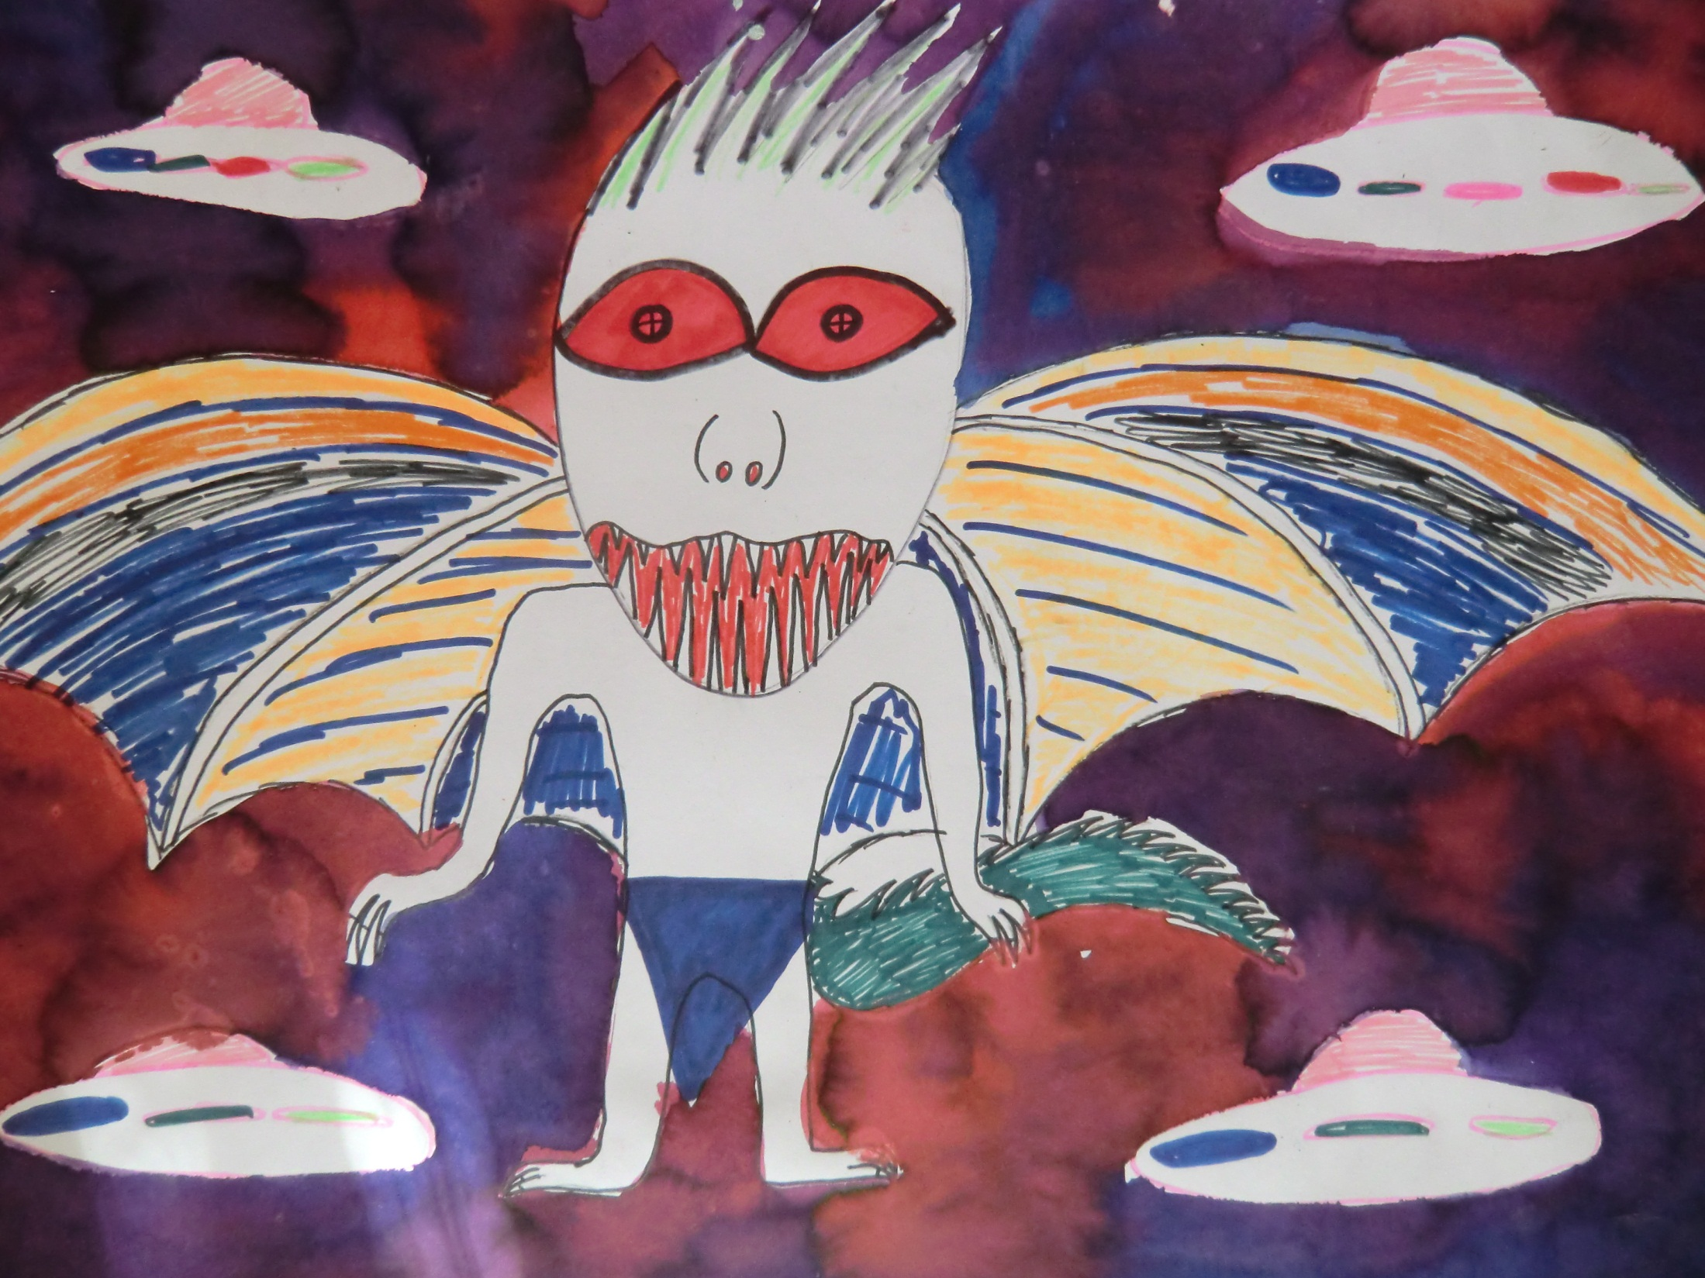

Slide 9
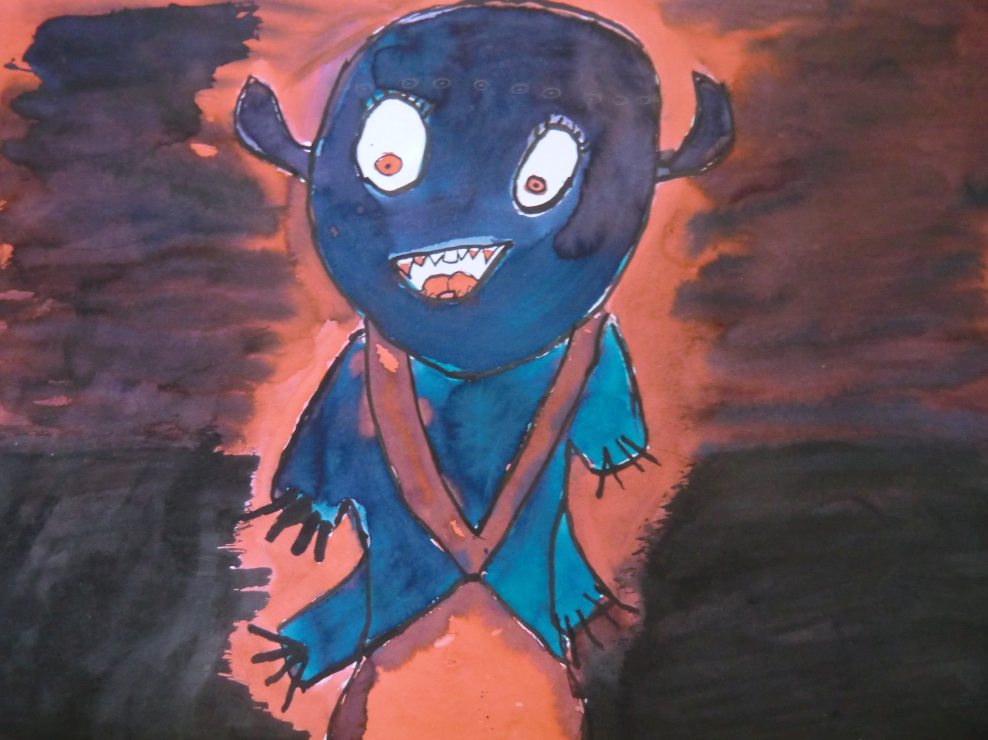

Slide 10
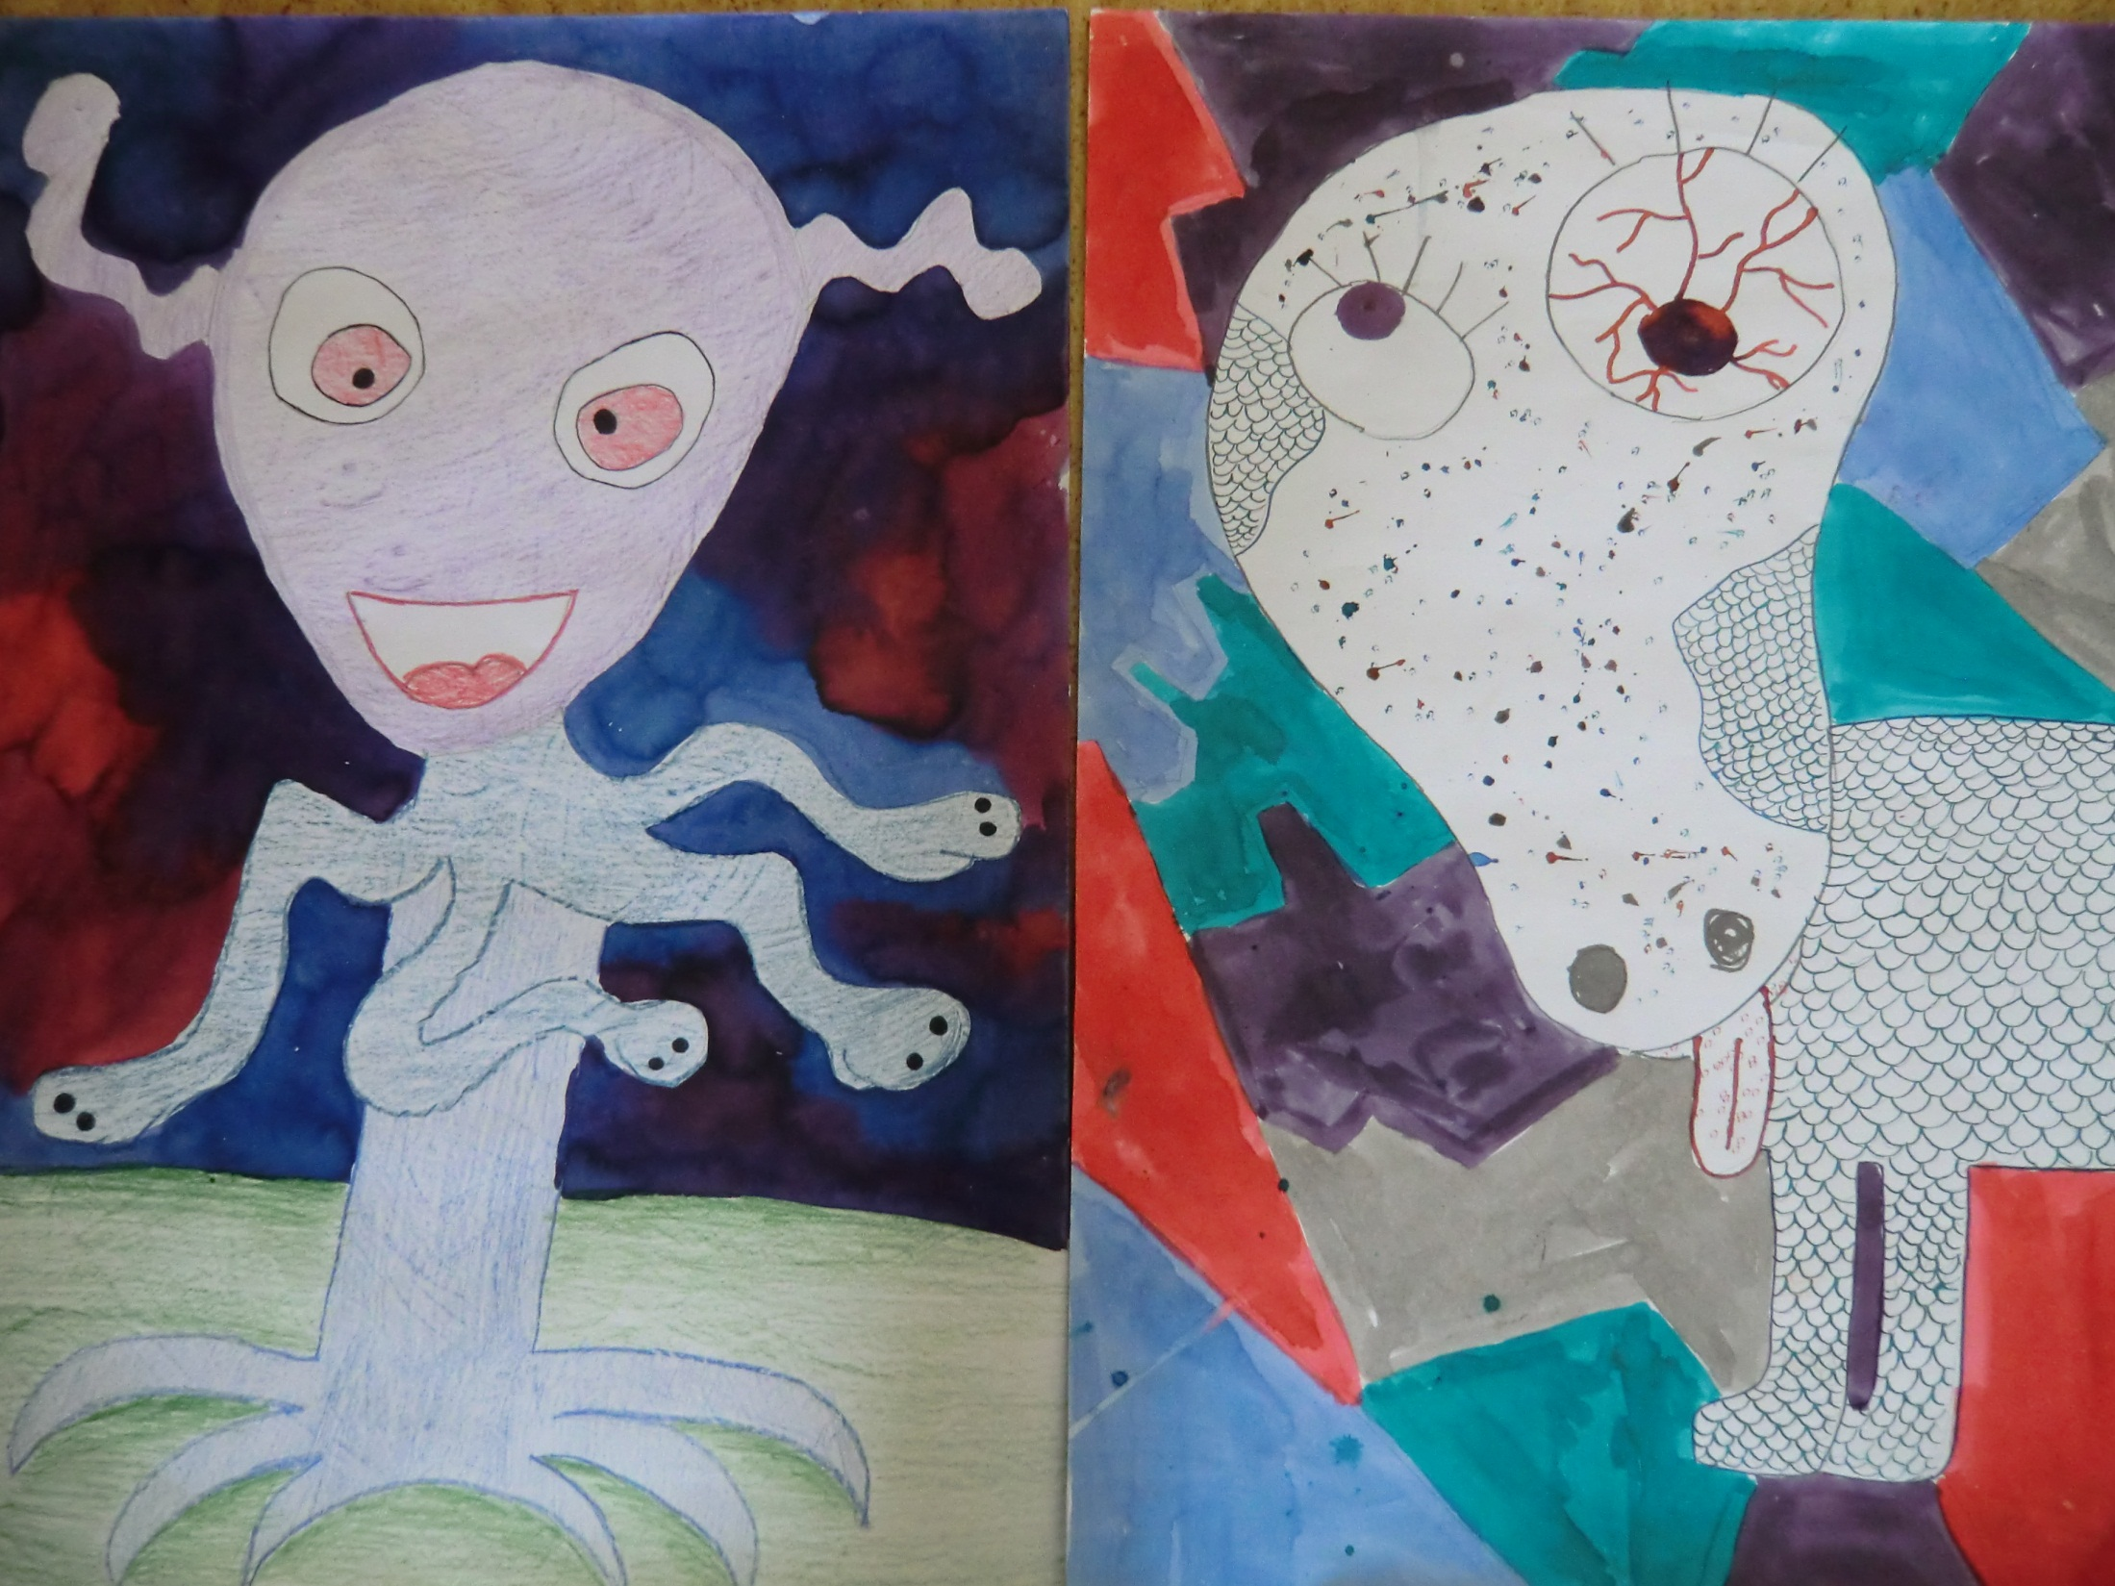

Slide 11
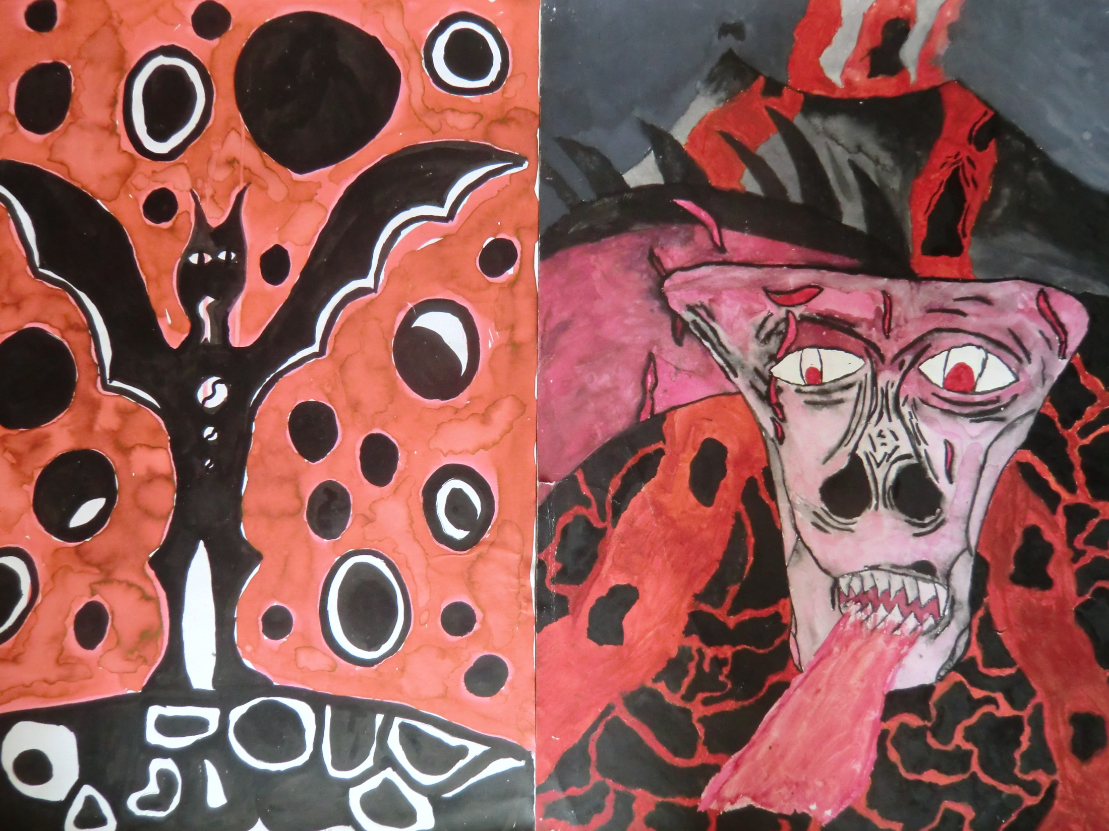

Slide 12
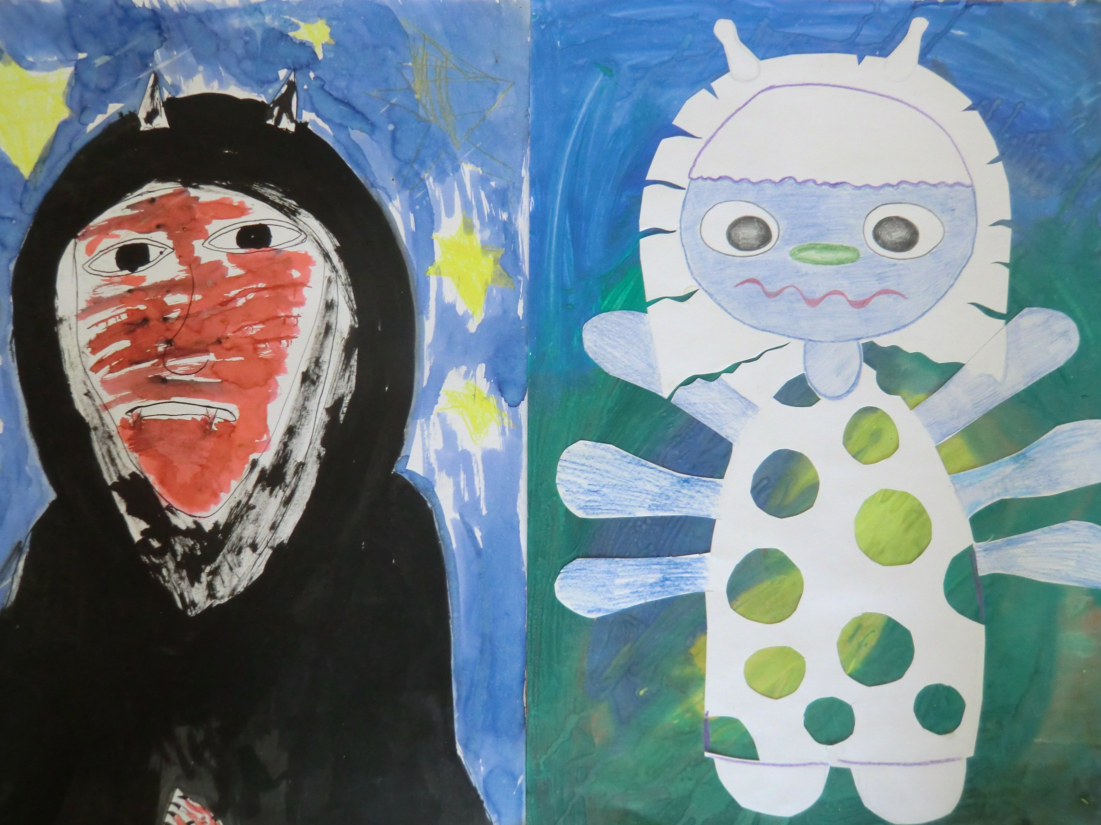

Slide 13
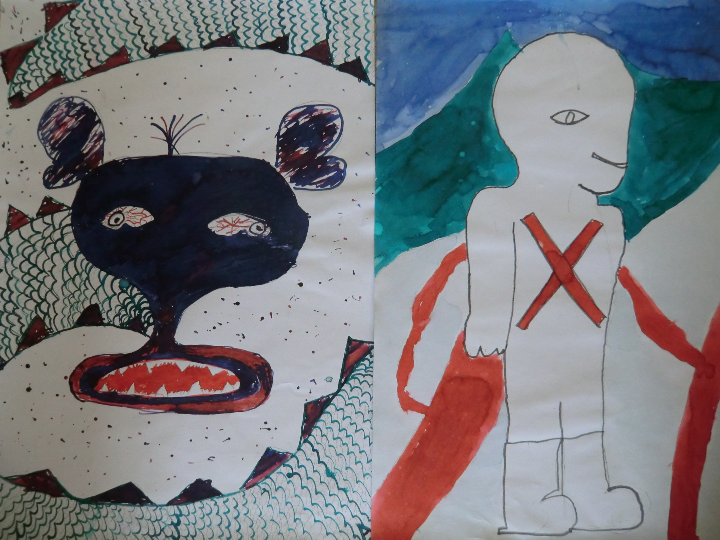

Slide 14
Použité obrázky
Chupacabra -[cit. 2012-03-22]. Dostupný pod licencí Creative Commons na WWW: http://commons.wikimedia.org/wiki/File:Chupacabra.gif,
[cit. 2012-03-22]. Dostupný pod licencí Creative Commons na WWW:
http://commons.wikimedia.org/wiki/File:Chupacabras.svg
[cit. 2012-03-22]. Dostupný pod licencí Creative Commons na WWW:
http://commons.wikimedia.org/wiki/File:Chupacabra_padayachee.jpg
Všechny ukázky prací byly vytvořeny žáky ZŠ Studánka

